Slide 1
Lagar i Sverige och Utomlands

Slide 2
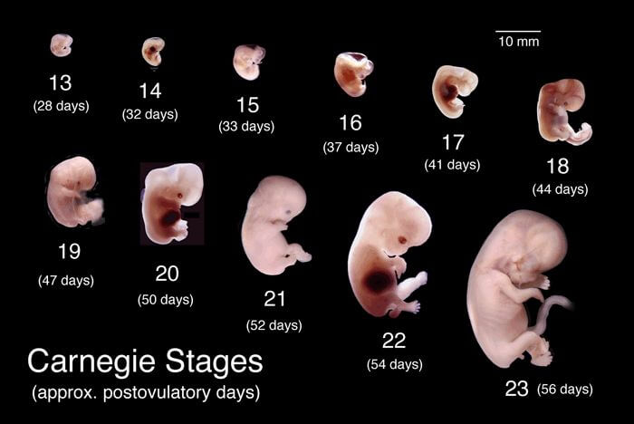
Abortlagen

Slide 3
I Sverige
Fri abort till och med vecka 18
Måste utföras av legitimerad läkare på sjukhus eller statligt godkänd lokal
Efter vecka 18 måste Socialstyrelsen utfärda ett speciellt intyg för att godkänna aborten, något de normalt ej gör

Slide 4
I Polen
Ej lagligt med abort om inte följande har skett/sker
Våldtäkt
Incest
Risk för den havandes hälsa
Allvarliga missbildningar hos fostret

Slide 5
Homosexualitet

Slide 6
I Sverige
Olagligt fram till 1944
Sjukdomsklassat fram till 1979
Numera lagligt med samkönade äktenskap sedan 2009
Starkt juridiskt stöd gällande diskriminering med mera

Slide 7
I Iran, Jemen och Saudiarabien
Homosexualitet är ett lagbrott ofta bestraffbart med döden

Slide 8
Tidelag

Slide 9
I Sverige
Avkriminaliserades tillsammans med homosexualitet 1944
Numera olagligt sedan 1 april 2014

Slide 10
Prostitution

Slide 11
I Sverige
Tillåtet att sälja sexuella tjänster
Olagligt att köpa sexuella tjänster
Inte tillåtet att driva bordell

Slide 12
I Tyskland, Nederländerna, Grekland med fler
Tillåtet att sälja sexuella tjänster
Tillåtet att köpa sexuella tjänster
Tillåtet att driva bordell

